Slide 1
maven
자바세상의 빌드를 이끄는 메이븐
박재성

Slide 2
개략

Slide 3
빌드 툴이란?
정의
개발자들이 단순, 반복적으로 실행하는 빌드 관련 작업을 자동화
도입효과
업무를 효율화
프로젝트의 복잡도를 효율적으로 관리
개발환경의 개선
핵심 업무에 투자할 수 있는 시간을 더 많이 확보

Slide 4
빌드 툴 사용하지 않았을 경우의 문제점
복잡한 배포 및 개발 중 개발자 사이의 의존 관계 증가
개발 서버를 동작시킬 때 에러 또는 예기치 않은 테스트 오류
원인 파악을 위해 많은 시간을 허비
이 같은 상황어 반복
프로젝트에 참여하는 사람들의 사기가 떨어지고 일정에 악영향

Slide 5
앤트

Slide 6
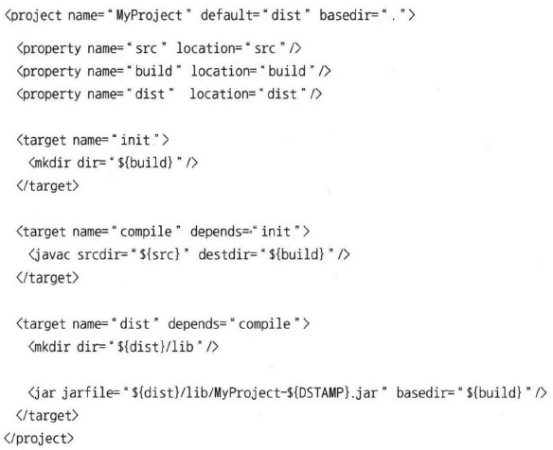
앤트의 빌드 자동화
빌드 내용 정의
<target/> 엘리먼트 기술
빌드 순서 정의
<target/> 엘리먼트 사이의 의존관계 이용

Slide 7
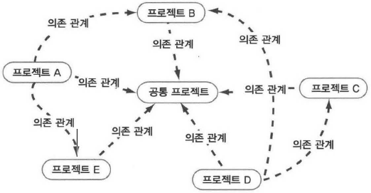
앤트의 한계
프로젝트의 복잡도 증가로 관리 어려움
오픈 소스 활용의 증가
관리해야 하는 외부 라이브러리의 수 증가
스크립트의 복잡도 증가로 관리 어려움
프로젝트의 규모 커짐
관리해야 할 프로젝트의 수 증가
라이브러리가 또 다른 외부라이브러리에 의존관계 형성
프로젝트 사이의 의존 관계가 증가
반복되는 스크립트 작업
일관된 기준이 없어서 새로운 프로젝트를 생성할 때마다 비슷한 작업을 반복
Notes:
대부분의 프로젝트는 비슷한 빌드 단계를 가짐
[그림 1-1] 프로젝트 간의 의존 관계를 도식화한 그림

Slide 8
메이븐의 기능
작업의 표준화 및 추상화
반복 제거
프로젝트를 일관된 구조로 관리, 배포, 운영(디렉토리 구조 및 빌드 프로세스)
저장소
템플릿 프로젝트인 아키타입 Archetype 지원
프로젝트의 복잡도가 증가하해도 관리 용이
의존 관계에 있는 라이브러리 관리 기능 제공
다양한 기능을 쉽게 추가 할 수 있는 플러그인 기능 제공
프로젝트 빌드에 필요한 라이브러리, 플러그인을 저장소에서 개발자 PC로 자동으로 다운로드
Notes:
개발자의 성향에 따라 디렉토리 구조와 빌드 명령이 일관되지 않음
정형화된 프로젝트 구조와 빌드 명령을 제공하므로 관리를 일관되게 함
작업의 표준화 및 추상화 : 라이프사이클

Slide 9
메이븐의 기능 -저장소
아키타입
표준화된 프로젝트 템플릿을 통해 신규프로젝트의 뼈대를 제공
의존 관계에 있는 라이브러리 관리
편리한 의존 관계 라이브러리 관리 기능
플러그인
기능 확장 용이
다양한 통합 개발 환경(이클립스, IntelliJ 등) 프로젝트로 자동 변환
데이터베이스 통합
다양한 리포트 생성
다양한 플러그인 제공
전사적으로 사용할 프로젝트 템플릿을 만들어 배포

Slide 10
앤트와의 차이점
앤트
자유도가 높아 빌드 환경이 예외적인 경우에도 유연하게 대처
학습 비용이 메이븐에 비하여 낮음
메이븐
프로젝트 구조와 빌드 단계가 정형화
동일한 디렉토리 구조와 빌드 프로세스를 갖음
특별히 정해진 형식이 없기 때문에 프로젝트를 진행할 때마다 작업을 반복
자유도는 떨어짐

Slide 11
앤트
빌드 작업 자동화
메이븐
빌드 작업을 포함한 프로젝트 전체적인 관리

Slide 12
메이븐의 기능
빌드
문서화
리포팅
의존관계
소스코드관리
릴리즈
배포

Slide 13
설정파일
작업 표준화 및 추상화

Slide 14
설정 파일 종류
settings.xml
정의 : 메이븐 설치 PC 사용자에 동일한 정보 설정 파일
사용자별로 다른 설정을 하고자 한다면 USER HOME/.m2 디렉토리에 settings.xml 설정 파일을 추가
로컬 저장소(USER_HOME/.m2/repository) 변경 : <localRepository/> 엘리먼트
위치 : MAVEN_HOME/conf
pom.xml
'mvn' 명령을 실행하면 기본적으로 pom.xml 파일을 읽어 빌드를 실행
pom.xml 파일이 아닌 다른 설정 파일을 사용하고자 한다면 ‘-f 또는 ‘--file’ 용션을 사용
mvn -f mypom.xml test
정의 : 메이븐의 기본 설정 파일
위치 : 프로젝트 디렉토리
기능 : 빌드와 관련된 정보 설정 파일
Project Object Model 프로젝트 객체 모델

Slide 15
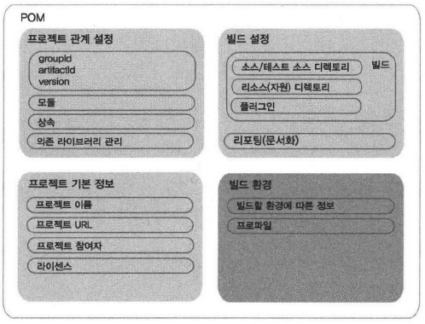
POM 구성
프로젝트 기본 정보
프로젝트 이름, 프로젝트 URL, 프로젝트에 참여하는 개발자 목록, 프로젝트의 라이센스
빌드설정
메이븐 빌드와 관련한 기본적인 빌드 설정을 변경
기본 소스 디렉토리나 리소스 디렉토리에 대한 변경이 필요할 때 사용
기본으로 제공히는 플러그인의 설정을 변경할 때나 새로운 플러그인을 추가하여 메이븐 빌드 과정에 포함시키기 위한 설정
프로젝트와 관련한 다양한 리포트 문서도 생성
프로젝트 관계 설정
다른 라이브러리 또는 프로젝트와 의존 관계를 관계를 관리
빌드환경
다양한 환경에 배포 및 설정 정보를 관리
다양한 환경을 지원할 수 있도록 프로파일 기능을 제공
Notes:
설정 속성 상속됨

Slide 16
POM 설정 목록
엘리먼트 | 설명
project | pom.xml 파일의 최상위 엘리먼트
modelVersion | POM 모델의 버전
groupId | 도메인 이름 프로젝트를 생성하는 조직의 고유 아이디
artifactId | 프로젝트 이름 프로젝트를 식멸하는 유일한 아이디
packaging | 프로젝트를 어떤 형태로 때키징할지 결정 jar, war, ear, pom 등
version | 프로젝트의 현재 버전 개발이 완료된 버전일 경우 1.0.2.0과 같이 사용하겠지만, 프로젝트 개발 중에는 SNAPSHOT을 접미사로 사용 SNAPSHOT은 메이븐의 예약어이며, SNAPSHOT을 사용하면 라이브러리를 다른 방식으로 관리
name | 프로젝트 이름
url | 프로젝트 사이트 URL
dependencies | <dependencies/> 엘리먼트와 하위 엘리먼트인 <dependency/>는 프로젝트와 의존 관계에 있는 라이브러리를 관리

Slide 17
최상위 POM 설정 목록
엘리먼트 | 설명
build | 프로젝트 빌드와 관련한 기본적인 소스 디렉토리 구조 빌드 산출물 디렉토리 구조, 빌드 시 시용할 플러그인 정보를 관리
sourceDirectory | 실제 서비스를 담당하는 자바 소스 코드를 관리히는 디렉토리 기본 값은 src/main/java
testSourceDirectory | 테스트 소스를 관리하기 위한 디렉토리 배포 시 테스트 소스 코드가 같이 배포되지 않음 기본 값은 src/test/java
outputDirectory | sourceDirectory의 소스를 컴파일한 결과물이 위치하는 디렉토리 기본 값은 target/classes
testOutputDirectory | testSourceDirectory의 소스를 컴파일한 결과물이 위치하는 디렉토리 기본 값은 target/test-classes
resources | 서비스에 시용되는 자원을 관리하는 디렉토리 기본 값은 src/main/resources
testResources | 테스트 시에 필요한 자원을 관리하기 위한 디렉토리 기본 값은 src/test/resources
repositories | 빌드할 때 접근할 저장소의 위치를 관리 메이븐 기본 저장소 URL은 http://repo.maven.apache.org/maven2
pluginManagement | 빌드 설정 파일에서 관리하는 플러그인 목록
Notes:
mvn help:effective-pom
메이븐에서 기본으로 시용하는 디렉토리(소스 코드, 테스트 소스 코드, 리소스, 테스트 리소스 등) 구조, 중앙 저장소, 플러그인 같은 정보를 포함

Slide 18
빌드 라이프사이클
작업 표준화 및 추상화

Slide 19
빌드 라이프사이클
라이프사이클
메이븐이 미리 정의하고 있는 빌드 순서
세 개의 라이프사이클을 제공
순차적으로 페이즈를 실행
각 라이프사이클은 독립적으로 실행 가능
페이즈
라이프사이클을 구성하고 있는 빌드 단계
플러그인
각 페이즈에 연결 실질적인 작업이 실행
골
플러그인에서 실행할 수 있는 각각의 작업

Slide 20
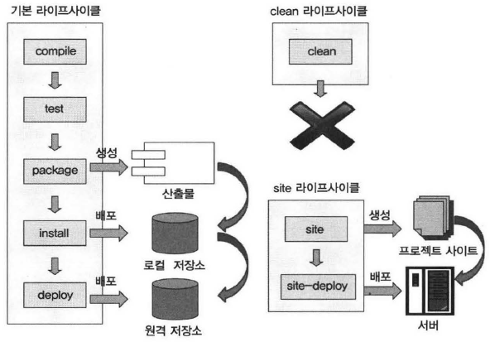
빌드 라이프사이클
Notes:
기본 라이프사이클 : 소스 코드를 컴파일, 테스트, 압축, 배포를 담당
clean 라이프사이클 : 빌드한 결과물을 제거
site 라이프사이클 : 프로젝트 문서 사이트를 생성

Slide 21
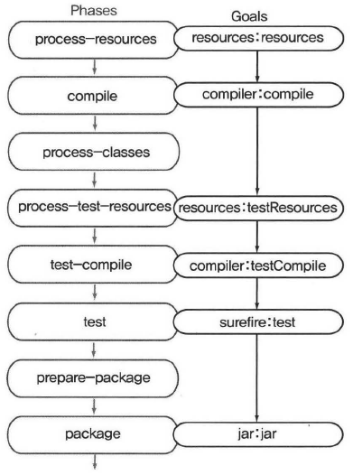
기본 페이즈와 골 간의 관계
Notes:
기본 페이즈에 대한 플러그인 정보는 메이븐이 이미 알고 있으므로 추가 설정 없이 페이즈를 실행하면 플러그인을 자동으로 다운로드한다.

Slide 22
기본 라이프사이클 페이즈
compile
소스 코드를 컴파일
test
package
단위 테스트가 성공하면 pom.xml의 <packaging/> 엘리먼트 값(jar, war, ear 등)에 따라 압축
install
로컬 저장소에 압축한 파일을 배포
deploy
JUnit. TestNG와 같은 단위 테스트 프레임워크로 단위 테스트
원격 저장소에 압축한 파일을 배포
기본 설정은 단위 테스트가 실패하면 빌드 실패로 간주
로컬 저장소는 개발자 PC의 저장소를 의미
원격 저장소는 외부에 위치한 메이븐 저장소를 의미

Slide 23
clean 라이프사이클 페이즈
clean
빌드를 통하여 생성된 모든 산출물을 삭제
디렉토리 : target
산출물 디렉토리를 삭제

Slide 24
site 라이프사이클 페이즈
site
문서 사이트 생성
site-deploy
문서 사이트를 서버에 배포
디렉토리 : target/site

Slide 25
페이즈 사용
기본
mvn compile
clean
mvn clean
Site
mvn test-compile
mvn test
mvn package
mvn install
mvn deploy
mvn site-deploy
mvn site
* 연속 명령 가능 : mvn clean install

Slide 26
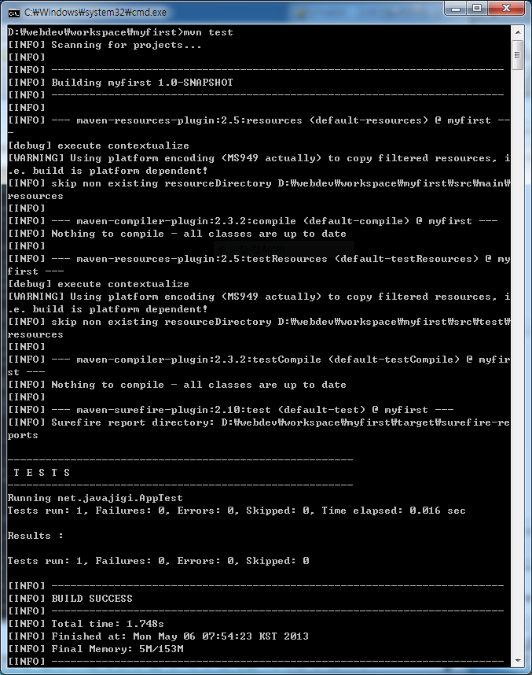
페이즈 사용 -페이즈와 플러그인의 관계
Notes:
mvn test 실행 결과

Slide 27
maven-resources-plugin:2.5:resources
자원 복사
maven-compiler-plugin:2.3.2:compile
소스 코드 컴파일
maven-compiler-plugin:2.3.2:testCompile
테스트 소스 코드 컴파일
maven-surefire-plugin:2.10:test
단위 테스트 실행
Notes:
maven-resources-plugin:2.5:resources
mvn process-resources
mvn resources:resources
pom.xml 파일 <resources/> 엘리먼트
리소스 디렉토리 : src/main/resources
리소스 결과 디렉토리 : target/classes
maven-compiler-plugin:2.3.2:compile
소스 디렉토리 : 'src/main/java'
maven-compiler-plugin:2.3.2:testCompile
테스트 디렉토리 : 'src/test/java'

Slide 28
저장소

Slide 29
저장소 종류
중앙 저장소
오픈 소스 라이브러리, 메이븐 플러그인, 메이븐 아키타입을 관리
URL : http://repo.maven.apache.org/maven2
원격 저장소
메이븐 이외의 별도의 메이븐 저장소
종류
로컬 저장소
메이븐을 빌드할 때 다운로드하는 라이브러리, 플러그인을 관리히는 개발자 PC 의 저장소
USER HOME/.m2/repository 디렉토리
원격 저장소 중의 하나
개발자가 임의로 라이브러리를 배포할 수 없음
외부(공개) 원격 저장소 : 스프링소스 SpringSource에서 제공히는 저장소 등
사내 원격 저장소 : 회사내에서만 사용
중앙 저장소에 없는 라이브러리를 모아 관리

Slide 30
저장소 성격
대부분의 오픈 소스 라이브러리는 중앙 저장소에서 제공
별도의 메이븐 원격 저장소를 통하여 라이브러리를 제공하는 경우 저장소 설정 필요
라이브러리를 다운로드할 때 <repositories/> 엘리먼트에 설정되어 있는 저장소 순서로 다운로드
로컬 저장소에 이미 다운로드한 라이브러리가 있으면 다시 다운로드하지 않음

Slide 31
저장소 설정
pom.xml
<repositories> 엘리먼트 설정
id, name, url 값을 설정
<repositories>
id, name : 임의의 값
url : 원격 저장소 url
최상위 설정 파일
<repositories> <repository> <id>central</id> <name>Central Repository</name> <url>http://repo.maven.apache.org/maven2</url> </repository> </repositories>
mvn help:effective-pom

Slide 32
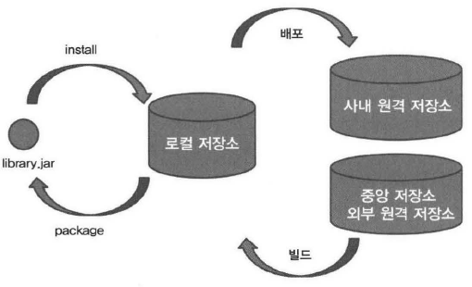
저장소와 페이즈와의 관계
압축한 결과물을 로컬 저장소에 배포
배포 권한이 있는 원격 저장소에 배포
중앙 저장소나 원격 저장소에서 로컬 저장소로 오픈 소스 라이브러리, 플러그인 라이브러리를 다운로드
<packaging/> 엘리먼트 설정에 따라 jar, war, ear 형태로 압축

Slide 33
archetype
저장소 기능

Slide 34
archetype -카탈로그
internal
local
본인이 만든 아키타입을 관리
메이븐에서 제공하는 아키타입을 관리
http://docs.codehaus.org/display/MAVENUSER/Archetypes+List
외부 사이트에서 제공하는 아키타입
remote
http://cocoon.apache.org/archetype-catalog.xml
mvn archetype:generate -DarchetypeCatalog=http://cocoon.apache.org
archetype-catalog.xml 생략 가능
Notes:
템플릿 프로젝트 제공

Slide 35
라이브러리 관리
저장소 기능

Slide 36
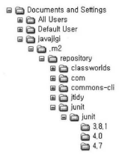
라이브러리 사용 -설정 및 관리규칙
pom.xml
<dependencies/> 엘리먼트 설정
<dependencies> <dependency> <groupId>junit</groupId> <artifactId>junit</artifactId> <version>3.8.1</version> <scope>test</scope> </dependency> </dependencies>
<dependencies/>
중앙 저장소 관리 규칙
groupId와 artifactId 아래로 각 버전 라이브러리 관리
중앙 저장소에 groupId/artifactId/version 디렉토리에 있는 ${artifactId}-${version}.jar
http://repo.maven.apache.org/maven2/junit/junit/3.8.1/junit-3.8.1.jar
중앙 저장소와 동일
USER_HOME/.m2/repository/junit/junit/3.8.1/junit-3.8.1.jar
빌드 시 로컬 저장소에 다운로드
로컬 저장소
Notes:
CVS, SVN 등의 버전 관리 시스템(Version Control System, VCS)으로 라이브러리를 관리할 필요 없이 pom.xml 파일만 공유하면 된다.
메이븐에서는 pom.xml만 관리하면 되므로 버전 관리 시스템으로 공유할 소스 코드의 크기가 작다.

Slide 37
라이브러리 사용 -동작 방식
라이브러리 확인
중앙 저장소 관리 규칙 : groupId와 artifactId 아래로 각 버전 라이브러리 관리
중앙 저장소에 groupId/artifactId/version 디렉토리에 있는 ${artifactId}-${version}.jar 있는지 확인
http://repo.maven.apache.org/maven2/junit/junit/3.8.1/junit-3.8.1.jar
라이브러리 다운로드
라이브러리 관리 규칙 : 중앙 저장소와 동일
빌드 시 로컬 저장소에 다운로드
USER_HOME/.m2/repository/junit/junit/3.8.1/junit-3.8.1.jar
라이브러리 활용
빌드 시 소스 코드 컴파일에 사용
src/main/java와 src/test/java

Slide 38
라이브러리 사용 -중앙 저장소 찾기
메이븐 중앙 저장소
http://repo.maven.apache.org/maven2
메이븐 중앙 저장소 라이브러리 검색
http://search.maven.org
http://mvnrepository.com/

Slide 39
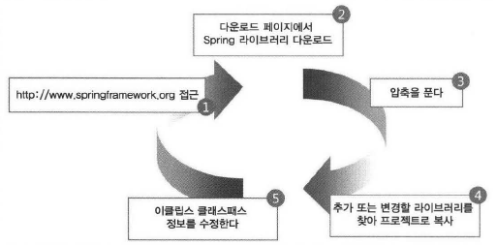
버전 -설정
<dependency/> 엘리먼트
<version/> 엘리먼트 설정
<dependencies> <dependency> <groupId>junit</groupId> <artifactId>junit</artifactId> <version>3.8.1</version> <scope>test</scope> </dependency> </dependencies>
<dependency/>
기존 버전 변경 시 적용
애플리케이션을 개발하는데 사용하는 외부 라이브러리가 점점 더 많아 지고 복잡해지면 기존 라이브러리 관리 방법은 한계를 가짐
라이브러리 버전을 변경하려면 여러 단계를 거침
<version>4.8.2</version>
버전정보만 변경하면 자동으로 변경된 라이브러리가 다운로드 됨

Slide 40
버전 -관리방식
명시적 관리
<version>3.8.1</version>
범위 관리
사용방법
해당 버전을 포함 : [,]
키워드 관리
LATEST
SNAPSHOT
JUnit 라이브러리의 버전을 3.8보다 크거나 같고, 4.8보다 작은 범위의 라이브러리와 의존 관계를 갖도록 하는 설정
<version>[3.8,4.8)</version>
저장소에 있는JUnit 라이브러리 버전 중에서 4.8보다 작으면서, 3.8보다 크거나 같은 버전 중에서 가장 최신 버전과 의존 관계를 가짐
RELEASE
<version>1.0-SNAPSHOT</version>
해당 버전을 제외 : (,)
베타버전 등을 포함한 가장 최신 버전의 라이브러리와 의존 관계 설정
가장 최신 버전의 라이브러리와 의존 관계 설정
개발 중인 라이브러리 버전 정보에 사용
해당 라이브러리에 의존 관계가 설정된 프로젝트에서 가장 최근의 버전을 다운로드 받음

Slide 41
스코프 -설정
<dependency/> 엘리먼트
<scope/> 엘리먼트 설정
<dependencies> <dependency> <groupId>junit</groupId> <artifactId>junit</artifactId> <version>3.8.1</version> <scope>test</scope> </dependency> </dependencies>
<scope/>
JUnit은 테스트에만 사용하고 실제 배포할 때는 필요없는 라이브러리
테스트 시에만 의존 관계를 갖도록 설정

Slide 42
스코프 -관리방식
compile
runtime
test
system
import
스코프를 설정할지 않았을 때의 기본 스코프
provided
컴파일 및 배포할 때 같이 제공해야 하는 라이브러리
컴파일 시점에는 필요하지만, 애플리케이션을 배포할 때 포함할 필요는 없는 라이브러리
servlet.jar 등 서블릿 컨테이너에서 제공
컴파일 시에는 사용되지 않지만, 애플리케이션을 실행할 때 사용되는 라이브러리
테스트하는 시점에만 사용하는 라이브러리
provided와 비슷
메이븐 2.0.9 이후 버전부터 사용 가능
다른 POM 설정 파일에 정의되어 있는 의존 관계 설정을 현재 프로젝트로 가져옴
<dependencyManagement/> 엘리먼트에서만 사용 가능
Junit
저장소에 저장할 필요성이 없는 라이브러리

Slide 43
속성 -종류
사용자 정의 속성
예약된 속성
pom/project 속성
settings 속성
환경 변수 속성
자바 시스템 속성

Slide 44
속성 -사용자 정의 속성
<properties> 엘리먼트
pom.xml 파일에서 설정 및 사용
<property.name>value</property.name>
설정
접근
${property.name}
설정 파일에서 발생하는 중복 설정을 제거 효과
설정
<properties> <spring.verion>3.2.2.RELEASE</spring.verion> </properties>
접근
<dependency> <groupId>org.springframework</groupId> <artifactId>spring-core</artifactId> <version>${spring.verion}</version> </dependency>

Slide 45
속성 -예약된 속성-pom/project 속성
정의 : pom.xml 파일의 엘리먼트에서 설정한 정보
속성 | 설명
${project.build.directory} | ‘target’ 디렉토리
${project.build.outputDirectory} | ‘target/classes’ 디렉토리
${project.name} | 프로젝트 이름 <project>/<name> 엘리먼트 설정 값
${project.version} | 프로젝트 버전 <project>/<version> 엘리먼트 설정 값 ${version}으로도 접근 가능
${project.build.finalName} | package 페이즈를 실행해 압축된 최종 파일 이름 <project>/<build>/<finalName> 엘리먼트 설정 값

Slide 46
속성 -예약된 속성-기타
settings 속성
settings.xml 파일에서 정의한 설정
${settings.localRepository}
환경변수 속성
시스템 환경 변수의 값을 참조
{env.PATH}
자바 시스템 속성
자바 시스템 속성으로 설정된 모든 속성
http://leepoint.net/notes-java/io/30properties_and_preferences/40sysprops/10sysprop.html 참조
로컬 저장소의 경로
{env.JAVA_HOME}
시스템의 PATH 설정 값
시스템의 JAVA_HOME 설정 값
그 외
${basedir}
pom.xml 설정 파일이 위치하는 디렉토리

Slide 47
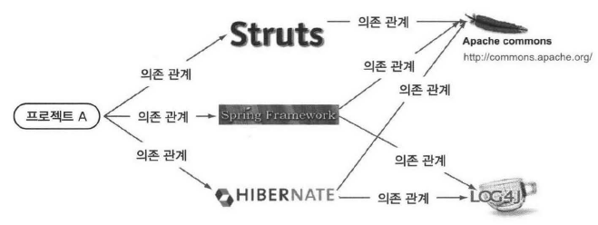
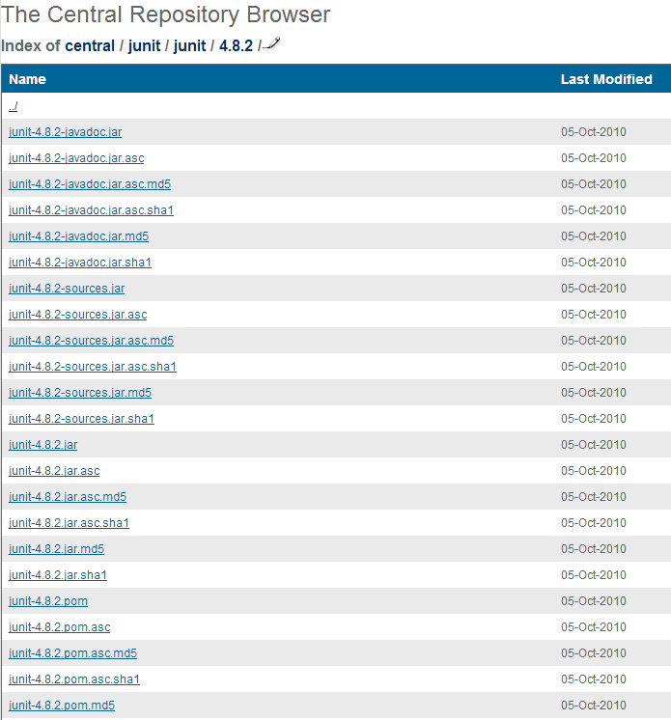
의존성 전이
정의
프로젝트에 사용할 라이브러리를 등록하면 등록된 라이브러리와 의존 관계를 가지는 라이브러리들도 프로젝트와 의존 관계를 가지는 방식
동작
로컬 저장소에 라이브러리가 다운로드됨과 동시에 라이브러리의 pom 파일도 다운로드 됨
다운로드된 pom 파일의 <dependencies/> 엘리먼트에 있는 의존성이 전이
Notes:
메이븐 중앙 저장소에서 특정 라이브러리에 접근해보면 모든 라이브러리가 pom 파일과 jar 파일 모두를 가지고 있음

Slide 48
의존성 전이 -관리방안
의존성 중개 Dependency mediation
의존성 관리 Dependency management
의존성 스코프 Dependency scope
버전이 다른 두 개의 라이브러리가 의존 관계에 있다면 메이븐은 더 가까운 의존 관계에 있는 pom 실정의 버전과 의존 관계를 가짐
예를 들어 A 프로젝트가 A -> B -> C -> D 2.0 버전, A -> E -> D 1.0 버전의 의존 관계가 발생한다면, A 프로젝트는 D1.0 버전과 의존 관계를 가짐
메이븐 설정 파일의 <dependencyManagement/> 엘리먼트에 의존 관계에 있는 라이브러리와 버전을 명시적으로 정의
A 프로젝트에서 D라이브러리의 2.0 버전을 시용한다고 <dependencyManagement/>에 설정
선택적 의존성 Optional dependencies
빌드의 상태에 맞는 라이브러리인 경우 의존 관계를 가짐
의존성 예외 Excluded dependencies
test 스코프를 가지는 경우 최종 배포산출물을 빌드하는 시점에는포함되지 않음
의존 관계에 있는 라이브러리를 <exclusion/> 엘리먼트를 활용하여 명시적으로 제외
A -> B -> C와 같은 구조로 의존 관계를 가지는 경우 B 프로젝트에 C가 optional로 설정되어 있다면, A 프로젝트를 빌드할 때 C는 의존 관계를 가지지 않도록 설정하는 기능
Notes:
불필요한 라이브러리가 추가되거나 의도하지 않는 라이브러리와 의존 관계를 갖는 경우 위의 기능을 활용하여 불필요한 라이브러리가 프로젝트에 포함되지 않게 설정

Slide 49
의존성 전이 제한 -struts2-core-2.3.12.pom
의존성 스코프 설정
선택적 의존성 설정
<dependency> <groupId>javax.servlet</groupId> <artifactId>servlet-api</artifactId> <scope>provided</scope> </dependency>
<dependency> <groupId>org.springframework</groupId> <artifactId>spring-core</artifactId> <scope>compile</scope> <optional>true</optional> </dependency>

Slide 50
의존성 전이 제한 -pom.xml
의존성 예외
<!-- Struts2 Framework --> <dependency> <groupId>org.apache.struts</groupId> <artifactId>struts2-core</artifactId> <version>${struts2.verion}</version> <exclusions> <exclusion> <groupId>commons-io</groupId> <artifactId>commons-io</artifactId> </exclusion> </exclusions> </dependency>
의존 관계에 있는 라이브러리의 구조 파악
mvn dependency:tree
필요 없는 의존 관계는 <exclusion/>를 이용해 제거

Slide 51
의존성 스코프와 의존성 전이와의 관계
직접적인 의존관계 라이브러리의 스코프 | 의존성 전이에 있는 라이브러리의 스코프
 | compile | provided | runtime | test
compile | compile | - | runtime | -
provided | provided | provided | provided | -
runtime | runtime | - | runtime | -
test | test | - | test | -
A 프로젝트는 B 라이브러리에 대하여 compile 스코프로 의존 관계를 가지며, B 라이브러리는 C 라이브러리와 runtime 스코프로 의존 관계를 가지는 상태이다.
이때 A 프로젝트는 C 라이브러리에 대하여 runtlme 스코프로 의존 관계를 가진다.
프로젝트 A -> B는 compile 스코프， B -> C는 provided 스코프라면 A 프로젝트는 C 라이브러리와 의존 관계를 갖지 않는다.
Notes:
'-'로 표시되어 있는 상태라면 의존성 전이 상태에서 해당 라이브러리를 제외

Slide 52
설치

Slide 53
maven 설치
메이븐 다운로드 및 설치
시스템 환경 변수 설정
확인
http://maven.apache.org/download.cgi
apache-maven-3.0.5-bin.zip
압축을 풀어 directory 지정 : D:\webdev\apache-maven-3.0.5
MAVEN_HOME : D:\webdev\apache-maven-3.0.5
PATH 에 MAVEN_HOME/bin 추가 : D:\webdev\apache-maven-3.0.5\bin
명령 프롬프트에서 "mvn -version" 또는 "mvn --v" 를 실행해 버전정보 확인

Slide 54
템플릿 프로젝트 생성

Slide 55
템플릿 프로젝트 생성
일반 애플리케이션(jar 프로젝트)
웹 애플리케이션(war 프로젝트)

Slide 56
일반 애플리케이션 -생성
개발 디렉토리 지정
프로젝트 생성
프로젝트 생성 확인
명령 프롬프트를 실행 후 'D:\webdev\workspace' 디렉토리로 이동
mvn archetype:generate -DgroupId=net.javajigi -DartifactId=myfirst -DarchetypeArtifactId=maven-archetype-quickstart -DinteractiveMode=false
명령 프롬프트를 실행한 디렉토리에 "myfirst“ 프로젝트가 자동 생성
명령 프롬프트에서 프로젝트 디렉토리(D:\webdev\workspace\myfirst) 로 이동
"mvn test" 로 빌드

Slide 57
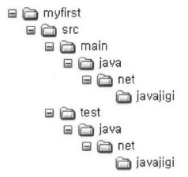
일반 애플리케이션 -설정 파일(pom.xml)
<project xmlns="http://maven.apache.org/POM/4.0.0" xmlns:xsi="http://www.w3.org/2001/XMLSchema-instance"
xsi:schemaLocation="http://maven.apache.org/POM/4.0.0 http://maven.apache.org/maven-v4_0_0.xsd">
<modelVersion>4.0.0</modelVersion>
<groupId>net.javajigi</groupId>
<artifactId>myfirst</artifactId>
<packaging>jar</packaging>
<version>1.0-SNAPSHOT</version>
<name>myfirst</name>
<url>http://maven.apache.org</url>
<dependencies>
<dependency>
<groupId>junit</groupId>
<artifactId>junit</artifactId>
<version>3.8.1</version>
<scope>test</scope>
</dependency>
</dependencies>
</project>

Slide 58
웹 애플리케이션 -생성
개발 디렉토리 지정
프로젝트 생성
프로젝트 생성 확인
명령 프롬프트를 실행 후 'D:\webdev\workspace' 디렉토리로 이동
mvn archetype:generate -DarchetypeCatalog=internal
명령 프롬프트를 실행한 디렉토리에 “wikibook“ 프로젝트가 자동 생성
명령 프롬프트에서 프로젝트 디렉토리(D:\webdev\workspace\wikibook) 로 이동
"mvn test" 로 빌드
Choose a number or apply filter (format: [groupId:]artifactId, case sensitive contains): 16: 19: internal -> org.apache.maven.archetypes:maven-archetype-webapp (A simple Java web application) 입력
groupId : net.javajigi
artifactId : wikibook
version : 1.0-SNAPSHOT
package : net.javajigi: :
net.javajigi.wikibook
package : net.javajigi.wikibook Y: : Y

Slide 59
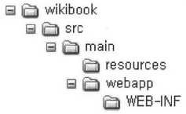
웹 애플리케이션 -설정 파일 (pom.xml)
<project xmlns="http://maven.apache.org/POM/4.0.0" xmlns:xsi="http://www.w3.org/2001/XMLSchema-instance"
xsi:schemaLocation="http://maven.apache.org/POM/4.0.0 http://maven.apache.org/maven-v4_0_0.xsd">
<modelVersion>4.0.0</modelVersion>
<groupId>net.javajigi</groupId>
<artifactId>wikibook</artifactId>
<packaging>war</packaging>
<version>1.0-SNAPSHOT</version>
<name>wikibook Maven Webapp</name>
<url>http://maven.apache.org</url>
<dependencies>
<dependency>
<groupId>junit</groupId>
<artifactId>junit</artifactId>
<version>3.8.1</version>
<scope>test</scope>
</dependency>
</dependencies>
<build>
<finalName>wikibook</finalName>
</build>
</project>

Slide 60
개발 디렉토리 재정의
대상 디렉토리 선정
대상 디렉토리 이동
설정 파일 변경
기본
src/main/Java
src/main/resources
변경 후
src/Java
src/resouces
resource directory 추가
src/main/webapp
webapp
src/test/java
src/test
src/java를 resource directory
Notes:
resource directory 추가 이유 : 아이바티스 프레임워크 설정 파일이나 스트럿츠2 프레임워크의 메시지 설정 파일을 src/main/resources 디렉토리에서 관리하기 보단 설정 파일을 사용하는 소스와 같은 패키지로 관리하는게 편함

Slide 61
개발 디렉토리 재정의 -pom.xml
<build>
<sourceDirectory>src/java</sourceDirectory>
<testSourceDirectory>src/test</testSourceDirectory>
<resources>
<resource>
<directory>src/java</directory>
<excludes>
<exclude>**/*.java</exclude>
</excludes>
</resource>
</resources>
<plugins>
<plugin>
<artifactId>maven-war-plugin</artifactId>
<version>2.1.1</version>
<configuration>
<warSourceDirectory>webapp</warSourceDirectory>
</configuration>
</plugin>
</plugins>
</build>

Slide 62
의존 라이브러리 추가
Spring Framework, Struts2 Framework, IBatis Framework 및 기타 라이브러리 추가

Slide 63
의존 라이브러리 추가 -pom.xml
<dependencies>
<!-- [5-2] change latest version -->
<dependency>
<groupId>junit</groupId>
<artifactId>junit</artifactId>
<version>4.8.2</version>
<scope>test</scope>
</dependency>
<!-- [5-3] Spring Framework -->
<dependency>
<groupId>org.springframework</groupId>
<artifactId>spring-core</artifactId>
<version>${spring.verion}</version>
</dependency>
<dependency>
<groupId>org.springframework</groupId>
<artifactId>spring-beans</artifactId>
<version>${spring.verion}</version>
</dependency>
<dependency>
<groupId>org.springframework</groupId>
<artifactId>spring-context</artifactId>
<version>${spring.verion}</version>
</dependency>
<dependency>
<groupId>org.springframework</groupId>
<artifactId>spring-orm</artifactId>
<version>${spring.verion}</version>
</dependency>
<dependency>
<groupId>org.springframework</groupId>
<artifactId>spring-test</artifactId>
<version>${spring.verion}</version>
</dependency>
<!-- [5-3] Struts2 Framework -->
<dependency>
<groupId>org.apache.struts</groupId>
<artifactId>struts2-core</artifactId>
<version>${struts2.verion}</version>
<exclusions>
<exclusion>
<groupId>commons-io</groupId>
<artifactId>commons-io</artifactId>
</exclusion>
</exclusions>
</dependency>
<dependency>
<groupId>org.apache.struts</groupId>
<artifactId>struts2-spring-plugin</artifactId>
<version>${struts2.verion}</version>
</dependency>
<!-- [5-3] IBatis Framework -->
<dependency>
<groupId>org.apache.ibatis</groupId>
<artifactId>ibatis-sqlmap</artifactId>
<version>2.3.4.726</version>
</dependency>
<!-- [5-3] log4j -->
<dependency>
<groupId>log4j</groupId>
<artifactId>log4j</artifactId>
<version>1.2.17</version>
</dependency>
<!-- [5-3] dbcp -->
<dependency>
<groupId>commons-dbcp</groupId>
<artifactId>commons-dbcp</artifactId>
<version>1.4</version>
</dependency>
<!-- [5-3] mysql -->
<dependency>
<groupId>mysql</groupId>
<artifactId>mysql-connector-java</artifactId>
<version>5.1.24</version>
</dependency>
</dependencies>

Slide 64
위키북 프로젝트 설정 -5장까지 적용
<project xmlns="http://maven.apache.org/POM/4.0.0" xmlns:xsi="http://www.w3.org/2001/XMLSchema-instance"
xsi:schemaLocation="http://maven.apache.org/POM/4.0.0 http://maven.apache.org/maven-v4_0_0.xsd">
<modelVersion>4.0.0</modelVersion>
<groupId>net.javajigi</groupId>
<artifactId>wikibook</artifactId>
<packaging>war</packaging>
<version>1.0-SNAPSHOT</version>
<name>wikibook Maven Webapp</name>
<url>http://maven.apache.org</url>
<!--[5-3] pom.xml variable -->
<properties>
<struts2.verion>2.3.12</struts2.verion>
<spring.verion>3.2.2.RELEASE</spring.verion>
</properties>
<dependencies>
<!-- [5-2] change latest version -->
<dependency>
<groupId>junit</groupId>
<artifactId>junit</artifactId>
<version>4.8.2</version>
<scope>test</scope>
</dependency>
<!-- [5-3] Spring Framework -->
<dependency>
<groupId>org.springframework</groupId>
<artifactId>spring-core</artifactId>
<version>${spring.verion}</version>
</dependency>
<dependency>
<groupId>org.springframework</groupId>
<artifactId>spring-beans</artifactId>
<version>${spring.verion}</version>
</dependency>
<dependency>
<groupId>org.springframework</groupId>
<artifactId>spring-context</artifactId>
<version>${spring.verion}</version>
</dependency>
<dependency>
<groupId>org.springframework</groupId>
<artifactId>spring-orm</artifactId>
<version>${spring.verion}</version>
</dependency>
<dependency>
<groupId>org.springframework</groupId>
<artifactId>spring-test</artifactId>
<version>${spring.verion}</version>
</dependency>
<!-- [5-3] Struts2 Framework -->
<dependency>
<groupId>org.apache.struts</groupId>
<artifactId>struts2-core</artifactId>
<version>${struts2.verion}</version>
<exclusions>
<exclusion>
<groupId>commons-io</groupId>
<artifactId>commons-io</artifactId>
</exclusion>
</exclusions>
</dependency>
<dependency>
<groupId>org.apache.struts</groupId>
<artifactId>struts2-spring-plugin</artifactId>
<version>${struts2.verion}</version>
</dependency>
<!-- [5-3] IBatis Framework -->
<dependency>
<groupId>org.apache.ibatis</groupId>
<artifactId>ibatis-sqlmap</artifactId>
<version>2.3.4.726</version>
</dependency>
<!-- [5-3] log4j -->
<dependency>
<groupId>log4j</groupId>
<artifactId>log4j</artifactId>
<version>1.2.17</version>
</dependency>
<!-- [5-3] dbcp -->
<dependency>
<groupId>commons-dbcp</groupId>
<artifactId>commons-dbcp</artifactId>
<version>1.4</version>
</dependency>
<!-- [5-3] mysql -->
<dependency>
<groupId>mysql</groupId>
<artifactId>mysql-connector-java</artifactId>
<version>5.1.24</version>
</dependency>
</dependencies>
<build>
<finalName>wikibook</finalName>
<!-- [3-5] change directory : source -->
<sourceDirectory>src/java</sourceDirectory>
<!-- [3-5] change directory : test -->
<testSourceDirectory>src/test</testSourceDirectory>
<resources>
<!-- [3-5] change directory : resources -->
<resource>
<directory>src/resources</directory>
</resource>
<!-- [4-2] add resource directory for myBatis -->
<resource>
<directory>src/java</directory>
<excludes>
<exclude>**/*.java</exclude>
</excludes>
</resource>
</resources>
<plugins>
<!-- [3-5] change directory : webapp -->
<plugin>
<artifactId>maven-war-plugin</artifactId>
<version>2.1.1</version>
<configuration>
<warSourceDirectory>webapp</warSourceDirectory>
</configuration>
</plugin>
<!--[6-3] java compiler version -->
<plugin>
<groupId>org.apache.maven.plugins</groupId>
<artifactId>maven-compiler-plugin</artifactId>
<version>2.3.2</version>
<configuration>
<source>1.6</source>
<target>1.6</target>
</configuration>
</plugin>
</plugins>
</build>
</project>

Slide 65
그 외

Slide 66
사용한 명령어
mvn test
테스트
mvn help:effective-pom
상속하고 있는 POM 파일 내용 확인
mvn -f mypom.xml test
pom.xml 파일이 아닌 다른 설정 파일을 사용
mvn dependency:tree
의존 관계에 있는 라이브러리의 구조 파악
mvn clean dependency:copy-dependencies package
로컬 저장소의 라이브러리를 프로젝트(target/dependency)로 복사
mvn eclipse:eclipse
eclipse 플러그인을 활용해 이클립스 프로젝트화

Slide 67
관련 사이트
구분 | 사이트 | 설명
설치 | http://www.oracle.com/technetwork/java/index.html | 자바 설치
 | http://tomcat.apache.org | Tomcat 설치
 | http://maven.apache.org/download.cgi | maven 설치
 | http://www.eclipse.org/downloads | 이클립스 설치
 | http://m2eclipse.sonatype.org/sites/m2e | m2eclipse 플러그인 설치
 | http://dev.mysql.com/downloads/mysql | MySQL 설치
저장소 | http://repo.maven.apache.org/maven2 | 메이븐 중앙 저장소
 | http://search.maven.org | 메이븐 중앙 저장소 라이브러리 검색
 | http://mvnrepository.com | 메이븐 중앙 저장소 라이브러리 검색
플러그인 | http://maven.apache.org/plugins | 메이븐 플러그인
 | http://mojo.codehaus.org/plugins.html | 모조 프로젝트 플러그인
 | http://mvn.carbonfive.com/public | carbon five 플러그인
archetype | http://docs.codehaus.org/display/MAVENUSER/Archetypes+List | internal archetype 카탈로그
 | http://maven.apache.org/archetype/maven-archetype-plugin/examples/generate-alternative-catalog.html | 아키타입 카탈로그
 | http://cocoon.apache.org/archetype-catalog.xml | remote archetype 중 코쿤의 카탈로그
기타 | http://www.microsoft.com/ko-kr/download/details.aspx?id=17851 | .NET 프레임워크
 | http://blog.naver.com/swmem_bjm/130144454715 | MySQL 설치 과정 소개 그리고 설정방법

Slide 68
끝

Slide 69
이상적인 개발 환경
개발 환경 설치 자동화
아파치, 톰켓 서버를 설치하고 설정. JDK 설치, 이클립스 설치 및 다양한 플러그인 설치, 앤트, 메이븐 빌드 툴 설치와 같이 프로젝트에서 사용히는 모든 툴을 설치하고 설정하는 데 며칠 정도를 소비한다.
프로젝트 초기 구축 자동화
프로젝트의 디렉토리 구조를 정하고, 빌드 스크립트를 작성한다
지속적 통합툴을 활용한 자동화
CI툴은 주기적으로 빌드를 실행하여 데이터베이스 초기화, 단위 테스트 실행, 소스 코드에 대한 품질 리포트 생성 등 지금까지 개발자가 수동으로 진행해야 했던 작업 대부분을 자동화해준다.
문서화를 아무리 잘해 놓더라도 한 번에 성공하기는 쉽지 않고, 마지막 단계에서는 경력 많은 개발자의 도움까지 받아 설치를 마무리하는 것이 일반적이다.
개발 환경을 설치하고 설정할수 있는 지동화된 스크립트를 만들어 관리하면 좋을 것이다.
몇 개의 스크립트와 사용 방법을 전달받는다.
개발자는 스크립트를 이용하여 프로젝트에 필요한 개발 환경을 설치하고 설정한다.
예를들어 스크립트 명령어를 실행하면 개발환경 설치가가능하면좋겠다.
모든 설정 파일은 버전 관리 시스템을 통하여 관리되고 설정 파일이 변경 되 었을 때 개발자는 ‘devtools tomcat update’ 명령어를 실행함으로써 변경된 내용을 반영하고싶을것이다.
프로젝트에서 사용하기로 한 오픈 소스 프레임워크를 다운로드해 프로젝트에 추가한다.
이런 모든 과정을 한 번의 명령을 실행하여 해결할 방법을 찾아보아야 한다.
템플릿 프로젝트가 있고 표준 빌드 스크립트를 이용하여 프로젝트를 생성하면 좋다.
템플릿 프로젝트를 기반으로 한 번의 명령어를 실행하여 초기 프로젝트 설정을 완료할 수 있으면 좋다.
템플릿 프로젝트와 표준 빌드 스크립트가 존재하려면 이를 관리히는 개발자가 있어야한다.
템플릿프로젝트와 표준빌드스크립트를관리히는개발자는 오픈소스프레임워크의 라이브러리가 변경되었을 경우 템플릿 프로젝트에 쉽게 반영할 수 있으면서, 다른 프로젝트에는 영향을 미치지 않아야 한다.
이와 같이 표준을 정하는 개발자와 표준을 사용하는 개발자 사이에 독립성을 유지하면서 표준이 관리되고 사용할 수 있어야 하고, 프로젝트를 진행하면서 얻게 되는 경험은 다시 표준에 반영되어 다른 프로젝트에서도 사용할 수 있으면 좋을 것이다.
표준을 정하는 개발자의 일방적인 요구가 아니라 프로젝트의 필요에 따라 표준이 만들어지고 발전하는 구조면 더욱 좋을 것이다.
개발자가 버전 관리 시스템에 소스 코드를 커잇Comm때}는 순간 CI툴이 전체 단위 테스트를 실행하고, 그 결과를 피드백으로 전달한다.
개발자는 전체 단위 테스트가 성공하면 안심하고 다음 작업을 진행한다.
단위 테스트가 실패하면 단위 테스트가 실패한 원인을 찾아 문제점을 바로 해결히는 것이 가능하다.
서브버전 버전 관리 시스템에 소스 코드를 커빗하는 순간 팀 시티 CI툴이 빌드, 단위 테스트, 배포를 자동화하는 모습을 보여준다.

Slide 70
효율적인 프로젝트 진행에 필요한 최소한의 툴이다
프로젝트 초반에 구축해야 할 것으로 생각하는 개발 환경은 다음과 같다.
개발 환경을 구축하고 빌드 환경을 자동화
빌드 환경을 자동화하기 위한 빌드 툴
개발을 위한통합 개발 환경(이클럽스와 같은 통합 개발 환경)
소스 코드와 문서 관리를 위한 형상 관리 툴
소스 코드의 지속적인 테스트 및 통합을 위한 지속적 통합 Continuous Integration(이하 CI}툴

